Slide 1
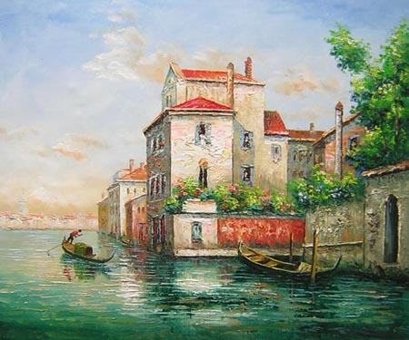
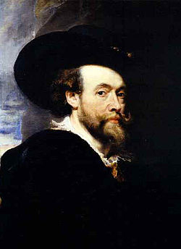
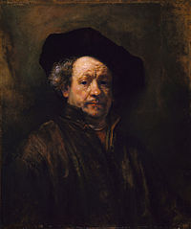
Фламандський і голландський живопис. Творчість Рубенса і Рембрандта

Slide 2
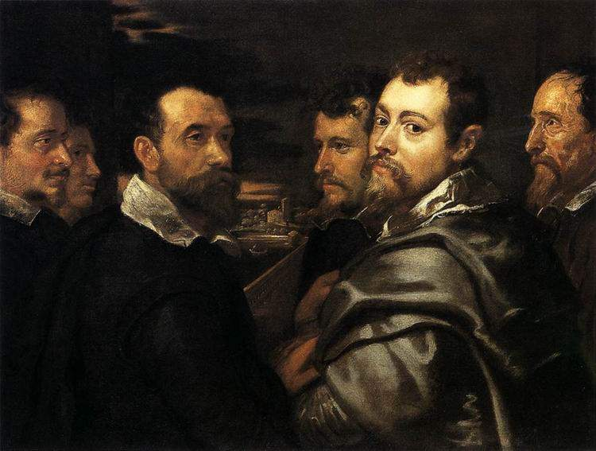
Пітер Пауль Рубенс
«Король живопису та живописець королів»
Фламандський живописець, один з найвизначніших представників епохи бароко.
1577-1640

Slide 3
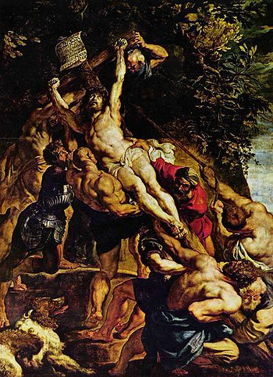
Походження
Рубенс походить із старовинної сім'ї антверпенських громадян. Його батько Ян Рубенс, був в епоху правління герцога Альби старшиною міста Антверпена, за свою прихильність ідеямРеформації потрапив в опалу і мусив рятувати життя своє і своєї родини еміграцією за кордон.
Спочатку він поселився в Кельні, де вступив у близькі відносини з Ганною Саксонською, дружиною Вільгельма Мовчазного. Ці стосунки незабаром перейшли в любовний зв'язок. Яна посадили у в'язницю, звідки його звільнили після довгих прохань і скарг своєї дружини, Марії Пейпелінкс, і відправили у заслання. Місцем заслання стало невелике містечко Зіген, в якому Ян Рубенс прожив зі своєю сім'єю з 1573 по 1578 роки, і де, ймовірно, 29 червня 1577 року, народився майбутній великий живописець.
Воздвиження хреста

Slide 4
Дослідники творчості Рубенса знали, що впродовж недовгого періоду часу він займався створенням офортів. У часи перебування в Італії Рубенс створив офорт за мотивами стінопису Леонардо да Вінчі «Таємна вечеря». Скопіював для себе Рубенс і центральну частину стінопису Леонардо «Баталія при Ангіарі» (нині Лувр, Париж). Офорт за мотивами «Таємної вечері» зник після 1836. Лише в 2009 його було віднайдено в приватній збірці в Італії. Офорт має підпис майстра і є одним з небагатьох аркушів, що створив сам Рубенс.
Після повернення до Антверпену Рубенс відкрив власну гравюрну майстерню, але, довідавшись, що Лукас Ворстерман робить офорти не гірші за нього, передовірив йому створення гравюр зі своїх картин.
Зняття з хреста

Slide 5
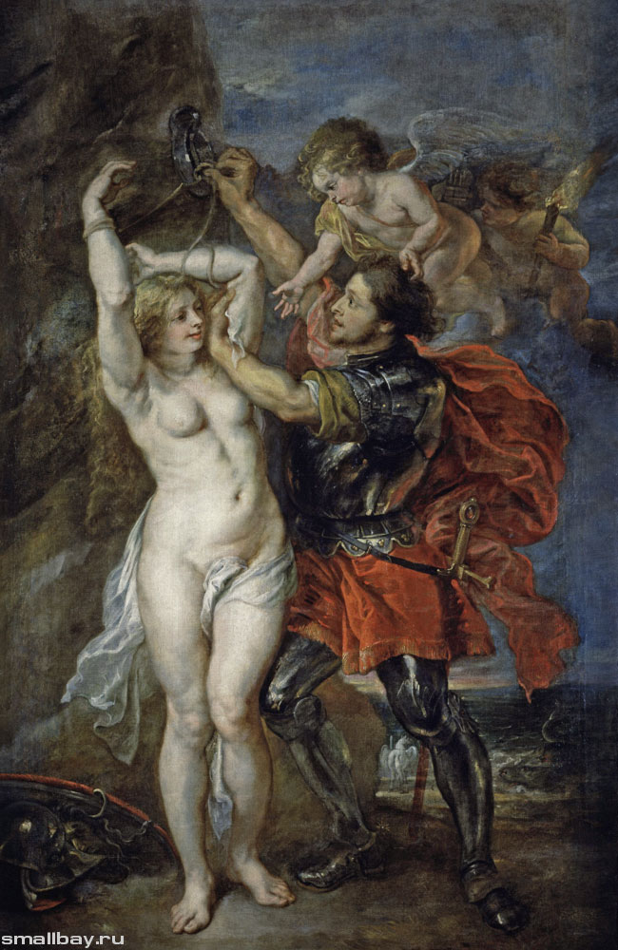
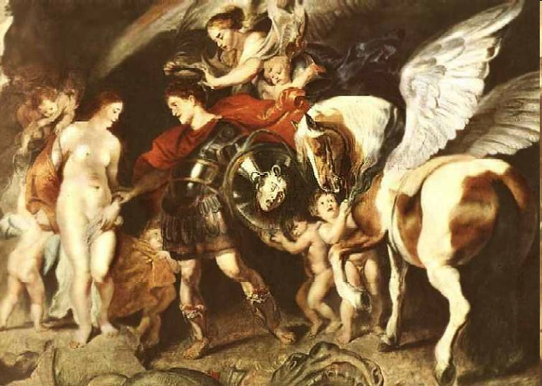
Персей та Андромеда
Персей звільняє Андромеду, 1641

Slide 6
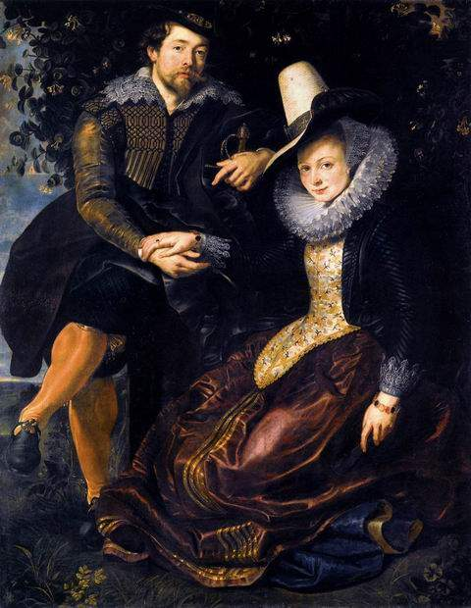
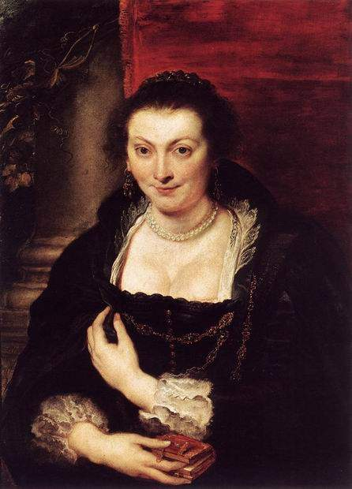
Автопортрет Рубенса с
першою дружиною,
Ізабеллою Брандт,
1609-1610.
Альт Пінакотека, Мюнхен

Slide 7
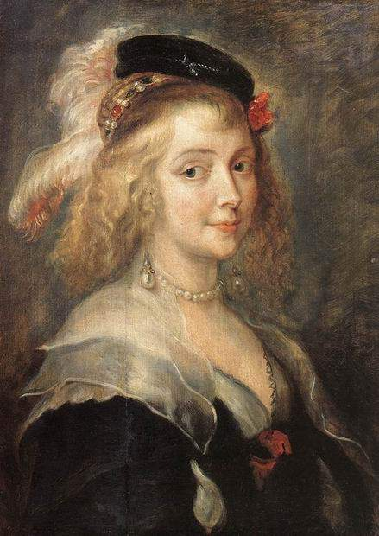
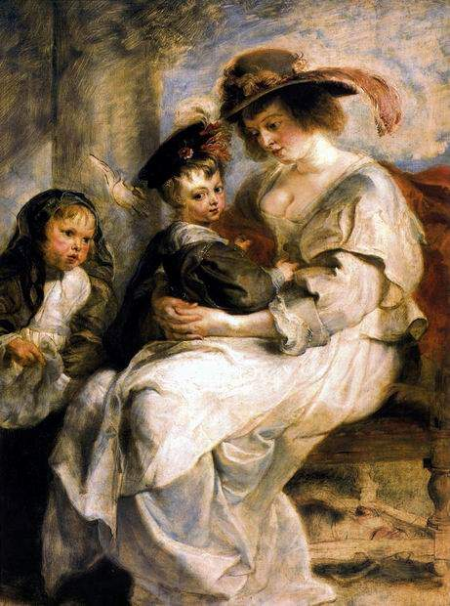
Олена Фоурмен з дітьми,
1636-1637. 115х85. Музей Лувр, Париж
Портрет Олени Фоурмен,
Другої дружини художника, 1630.

Slide 8
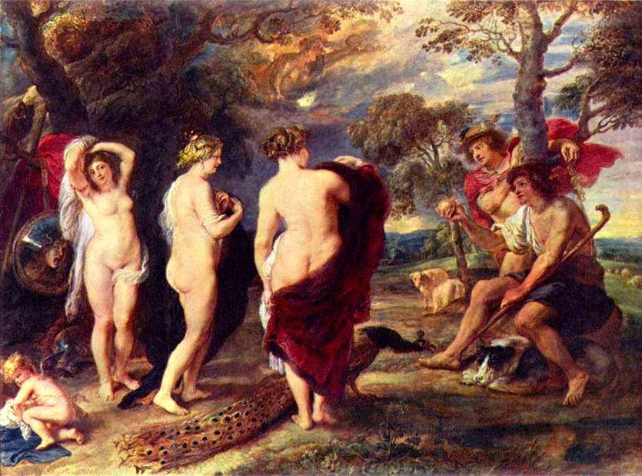
Суд Париса

Slide 9
Три грації 1635

Slide 10
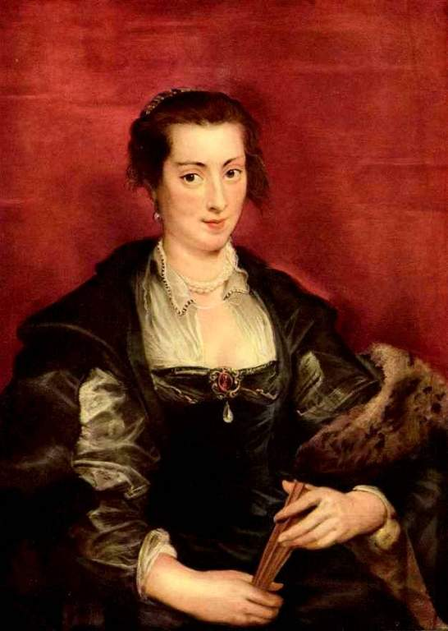
Автопортрет Рубенса с
першою дружиною,
Ізабеллою Брандт,
1609-1610.
Портрет Ізабелли Брандт 1610
Ізабелла Брандт, 1626.

Slide 11
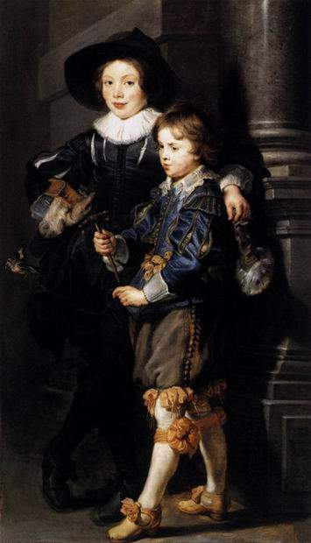
Портрет Олени Фоурмен,
Другої дружини художника, 1630.
Олена Фоурмен з дітьми,
1636-1637.
Альберт і Ніколас Рубенси,
діти художника, 1626-1627.

Slide 12
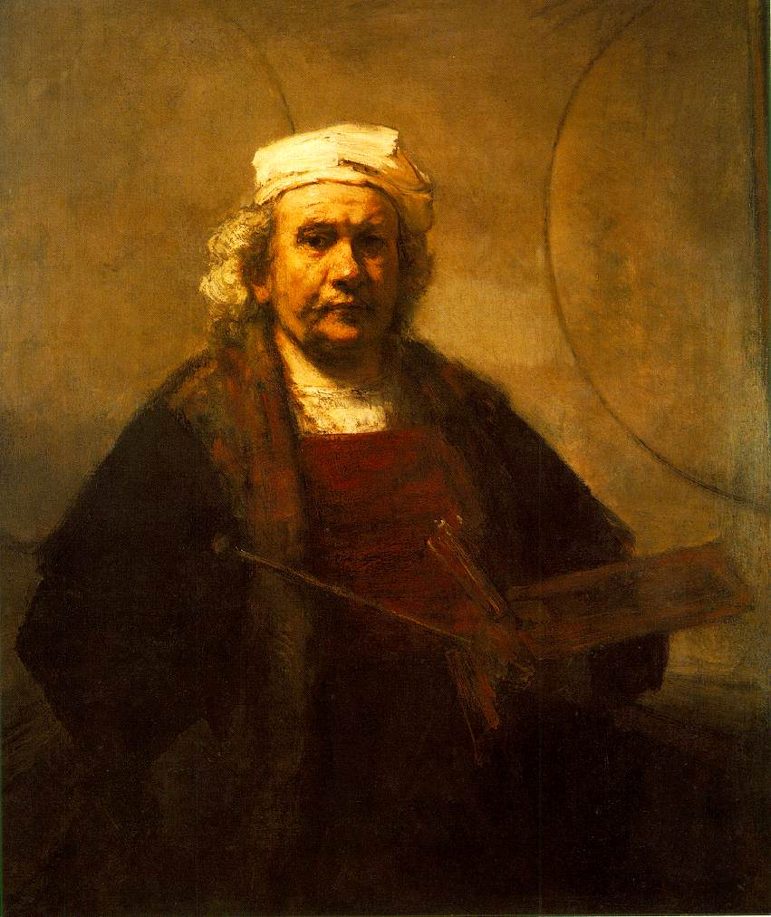
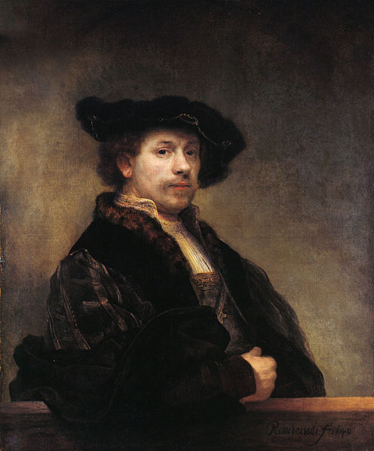
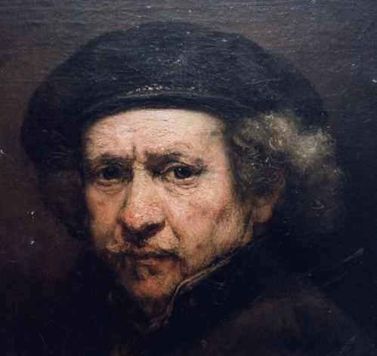
Рембрандт Харменс
Ван Рейн
Рембрандт — «великий голландець»
1606-1669

Slide 13
Перші кроки
Рембрандт береться за розробку біблійних сюжетів, пише перші портрети, є навіть один морський пейзаж («Концерт» 1626, «Св. Стефана забивають камінням» 1629," Христос в Еммаусі", «Морський пейзаж» 1630, "Автопортрет біля мольберта" 1628). Рембрандта помічають багаті меценати. Константин Гюйгенс (секретар принца Оранського) зробив молодому художнику замовлення на картини для свого хазяїна. На цьому етапі Рембрандт самостійно вивчав твори доби бароко, а також твори фламандця Рубенса.

Slide 14
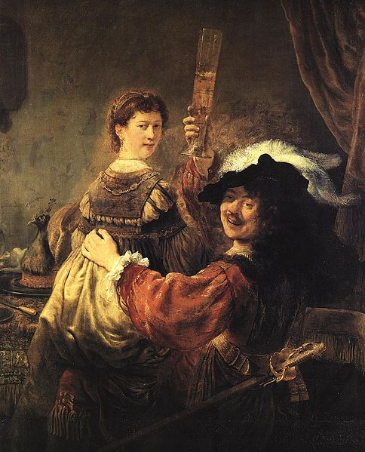
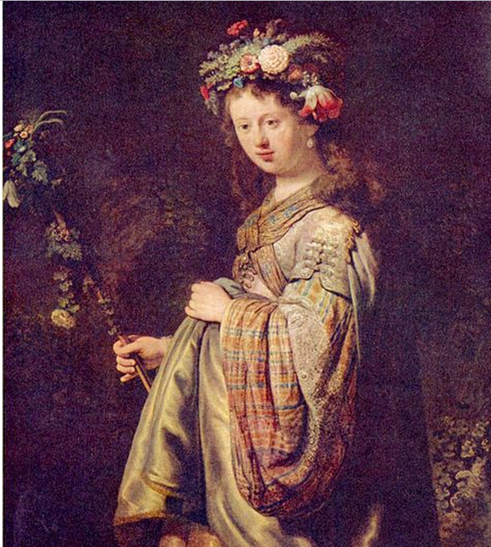
«Саскія як богиня рослин Флора»
«Автопортрет із Саскією на колінах» (1636)

Slide 15
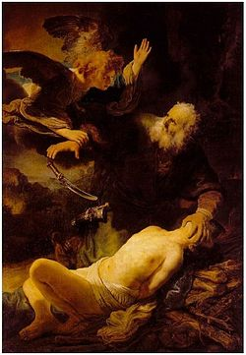
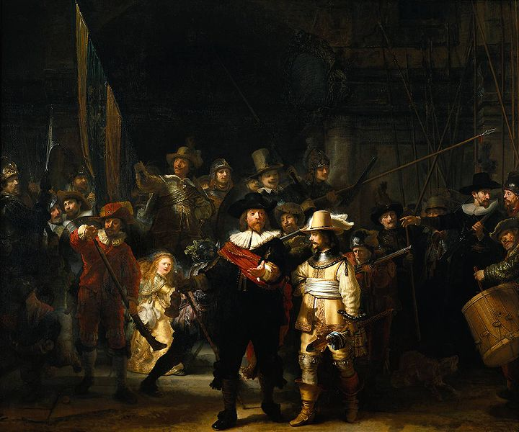
Жертвоприношення Авраама
Нічна варта

Slide 16
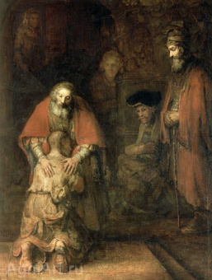
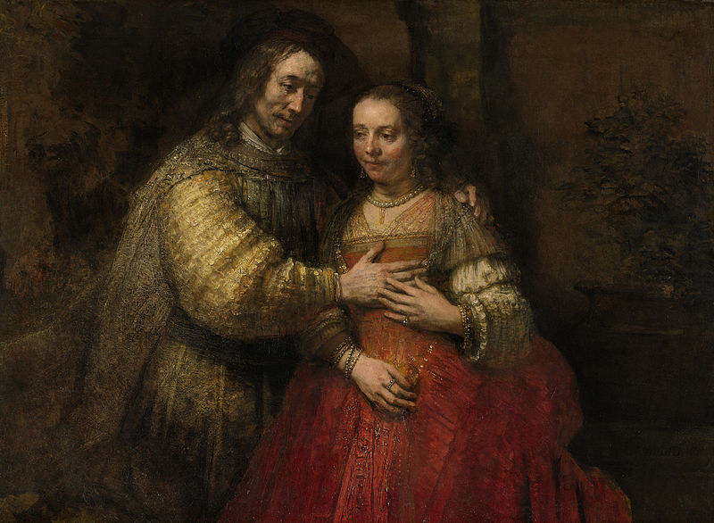
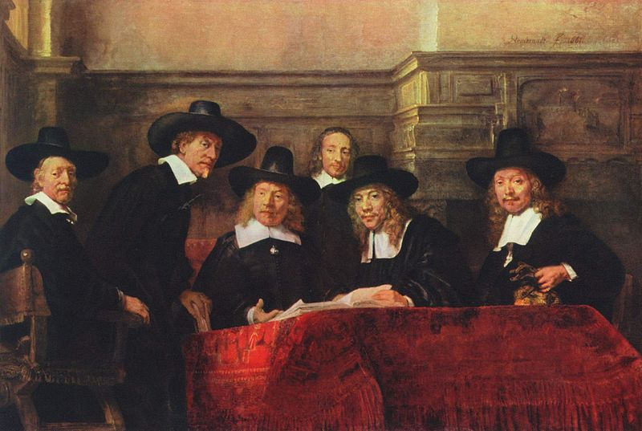
Єврейська наречена
Повернення блудного сина
Синдики

